Slide 1
Programación Neuro-Linguistica

Slide 2
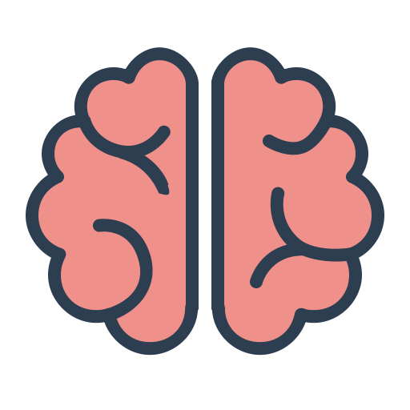
Programación Neuro-Linguistica

Slide 3
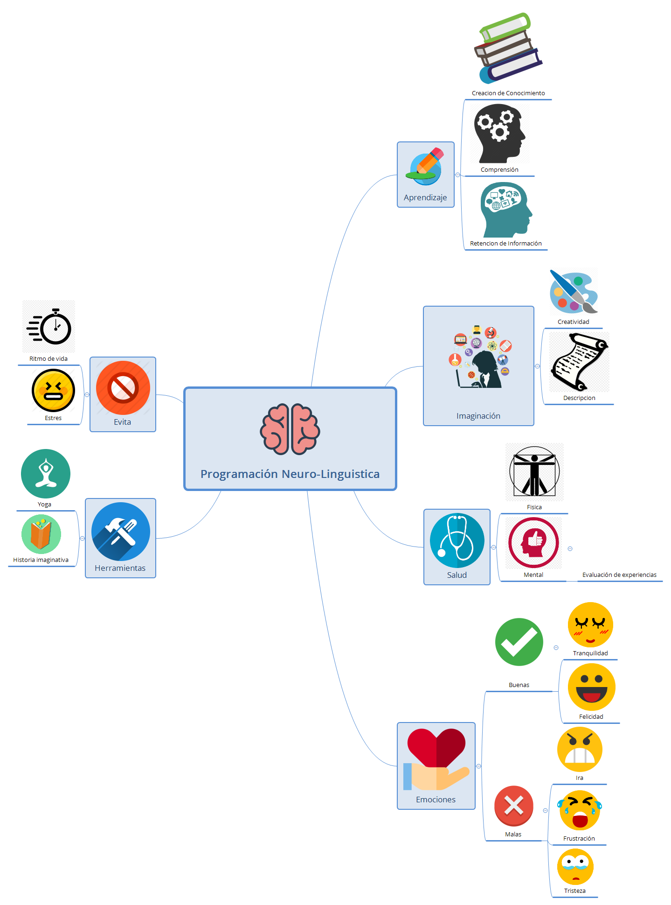
Programación Neuro-Linguistica

Slide 4

Aprendizaje

Slide 5
Aprendizaje
Creacion de Conocimiento
Comprensión
Retencion de Información

Slide 6

Creacion de Conocimiento

Slide 7

Comprensión

Slide 8

Retencion de Información

Slide 9

Imaginación

Slide 10
Imaginación
Creatividad
Descripcion

Slide 11

Creatividad

Slide 12

Descripcion

Slide 13

Salud

Slide 14
Salud
Fisica
Mental

Slide 15

Fisica

Slide 16

Mental

Slide 17
Mental
Evaluación de experiencias

Slide 18
Evaluación de experiencias

Slide 19

Emociones

Slide 20
Emociones
Buenas
Malas

Slide 21

Buenas

Slide 22
Buenas
Tranquilidad
Felicidad

Slide 23

Tranquilidad

Slide 24

Felicidad

Slide 25

Malas

Slide 26
Malas
Ira
Frustración
Tristeza

Slide 27

Ira

Slide 28

Frustración

Slide 29

Tristeza

Slide 30

Herramientas

Slide 31
Herramientas
Yoga
Historia imaginativa

Slide 32

Yoga

Slide 33

Historia imaginativa

Slide 34

Evita

Slide 35
Evita
Ritmo de vida
Estres

Slide 36

Ritmo de vida

Slide 37

Estres

